Slide 1



Slide 2
Vakbond FvOv
Wordt nu NVON lid!
- 1ste jr 50 % korting en een welkomstgeschenk.
- Gratis voor studenten van de lerarenopleidingen.
Jean Pierre Nelk
Mark Dirken
Bestuurscommissie vakbondsactiviteiten

Slide 3
Vakbond FvOv
NVON - Vakvereniging én vakbond
    Vereniging rond het vak
    Geen klassieke vakbond
    Bredere agenda dan alleen arbeidsvoorwaarden
    NVON voor jou als vakvereniging
    NVON voor jou als vakbond

Slide 4
Vakbond FvOv
Waar staat de NVON voor??
Nederlandse Vereniging voor Onderwijs in de Natuurwetenschappen
Sectie Biologie
Sectie Natuurkunde
Sectie NLT
Sectie Scheikunde
Sectie toa
Sectie vmbo
Sectie techniek
BC ANW
BC Bovenbouw en BC onderbouw
BC Jonge leden

Slide 5
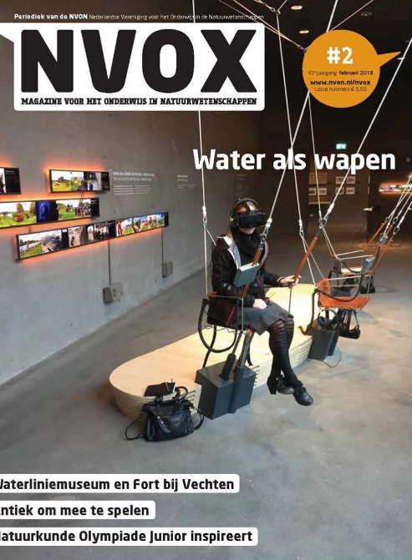
Vakbond FvOv
NVON als vakvereniging,
Belangen behartiging
Magazine NVOX
Website / Nieuwsbrieven
NVON congres
Jong NVON
Kringen: netwerken, examenbesprekingen
Samenstelling Binas
Belang van exacte vakken in FvOv behartigen
(= vakbondswerk)

Slide 6
Vakbond FvOv
Wat doet de NVON?
Belangenbehartiger docent/toa.
Meepraten en meedenken over onderwijsvernieuwingen
Intermediair bij de invoeringstrajecten en raadplegingen
Afstemming tussen de vakken
Ondersteuning van docenten/toa bij de invoering
NVON: 4500 leden

Slide 7
\
Vakbond FvOv
Drie vakcentrales in Nederland
FNV CNV VCP
CMHF
AOb CNVo FvOv
Focus op
Arbeidsvoorwaarden,
Werkgever vs
Werknemer
Focus op
Vrije schoolkeuze
Focus op
onderwijs en vakinhoud
Wat cijfers:
AOb 85.000 leden, 32.000 in het voortgezet onderwijs
CNVo 54.000 leden, 20.000 in het voortgezet onderwijs
FvOv 34.000 leden, 28.000 in het voortgezet onderwijs

Slide 8



Vakbond FvOv
Wat houdt het vakbondsdeel in?
VCP (Vakcentrale voor professionals) zit in de Sociaal-Economische Raad, Stichting van de Arbeid, enz.
CMHF (Centrale van Middelbare en Hogere Functionarissen bij Overheid, Onderwijs, Bedrijven en Instellingen) zit in de pensioenkamer en het bestuur ABP, enz.
FvOv (Federatie van vakverenigingen) zit in Stichting van het Onderwijs, neemt deel aan Curriculum.nu, onderwijspact enz.
160.000
57.000
34.000

Slide 9
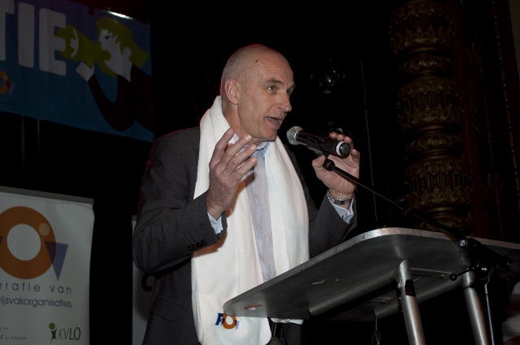
Vakbond FvOv
Wat houdt het vakbondsdeel in?
Cao –trajecten
OC&W en de PO-raad over het primair onderwijs
VO-raad over het voortgezet onderwijs
MBO-raad over de bve (beroepsonderwijs en volwasseneneducatie)-sector
HBO-raad over het hoger beroepsonderwijs

Slide 10
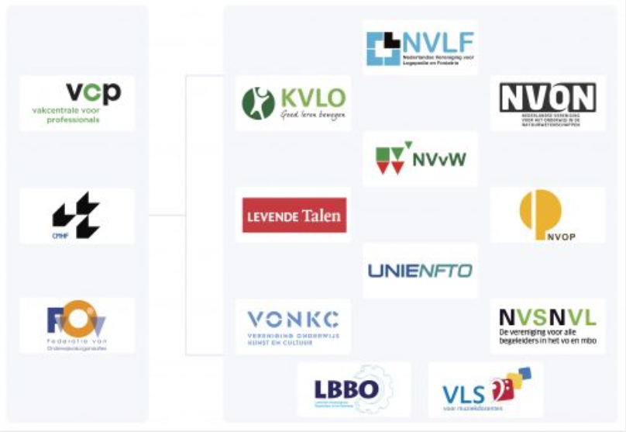
Vakbond FvOv
Krachtenspel
160.000
57.000
34.000

Slide 11
Vakbond FvOv
Verenigingen van de FvOv
KVLO lichamelijke opvoeding
LBBO Beleiders
Levende Talen what’s in a name?
NVLF logopedisten
NVON natuurvakken
NVOP algemeen
NVS-NVL schooldecanen/leerling begeleiders
NVvW wiskunde
UNIE/NFTO beroepskolom VMBO/MBO/HBO
VLS muziek
VMSO managers
Vonkc kunst en cultuurvakken

Slide 12
Vakbond FvOv
Wat houdt het vakbondsdeel in?
Bestuurlijk overleg bewindspersonen
Gesprekken met raden, inspectie, et cetera
Naast collectieve belangenbehartiging ook individuele belangbehartiging
  Rechtsbijstandsverzekering (arbeidsverhoudingen)
Een scheiding tussen onderwijs en arbeidsvoorwaarden is niet meer scherp te trekken

Slide 13
Vakbond FvOv
NVON voor jou als vakbond
Gebruik je rechten! Bij twijfel, mail gewoon even!
Heb ik als aanstormend talent iets te eisen op een school?
Is er ruimte voor onderhandelingen met de nieuwe werkgever?
Welke ruimte biedt de cao?
Wat zijn mijn arbeidsvoorwaarden en wat zijn de trends?

Slide 14
Vakbond FvOv
BC - vakbondsactiviteiten
Klankbordgroep
Adviseert Bestuur NVON: AB en DB
Vertegenwoordiging in CIEFO, commissie voor arbeidszaken in FvOv
Via FvOv-Ciefo direct inzage en invloed in vakbondswerk voor:
  Curriculum.nu
  Bevoegdheden
  Onderwijspact
  Cao
Bij belangstelling meld je aan. Voor ongeveer 6 vergaderingen per jaar
  Motto: Het is beter zelf mee te praten dan dat er over je gepraat wordt

Slide 15
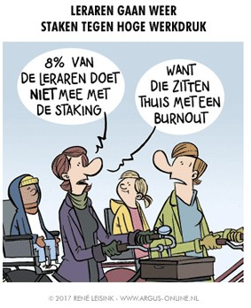
Vakbond FvOv
Staken!
Inzet: structureel meer geld voor het onderwijs voor kleinere klassen en meer tijd voor lesvoorbereiding
30 en 31 januari (twee dagen!)
Helaas geen stakingskas, dus als je bestuur loon inhoudt, is dat voor eigen rekening
Gelukkig betalen veel schoolbesturen door

Slide 16

Vakbond FvOv
Advertentie
“We zoeken een enthousiaste collega voor het vak natuurkunde voor 0,6 fte”
Wat kan dat betekenen??
Drie verschillende salarissen, maar ook verschillende arbeidsvoorwaarden. Natuurkunde docenten zijn schaars, goede al helemaal.

Slide 17
Vakbond FvOv
Als je begint….
Sollicitatiegesprek
Pas op voor payrolling
Tijdelijke aanstelling, of voor bepaalde tijd, op projectbasis
Inschaling, hierover kun je onderhandelen!
Eerste jaar 20 % op de lesgevende taak, tweede jaar 10%
Een dienstverband van minimaal 0,5 fte
Taakbeleid
Reis- en verhuiskosten (eerste jaar)
Procedure beoordeling

Slide 18
Vakbond FvOv
Benoeming/aanstelling
Verklaring Omtrent het Gedrag (VOG)
Akte van benoeming
- functie plus de maximumschaal
- vast of tijdelijke dienst
- de betrekkingsomvang (aantal uur) en de werktijdfactor
- de salarisschaal en het salarisnummer
- datum van indiensttreding

Slide 19
Vakbond FvOv
Vast of tijdelijk?
Onbevoegd nooit een vaste aanstelling, maximaal tijdelijk voor twee jaar
Uitgangspunt “proeftijd” van een jaar
Mag maximaal 3 jaar, maar de regels hierover veranderen jaarlijks.

Slide 20
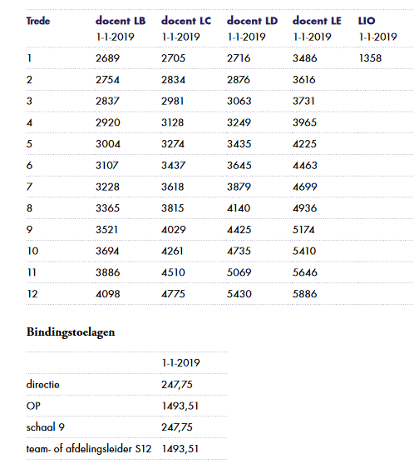
Salarissen
Vakbond FvOv
LA, LB, LC en LD
Functiemix
Na het entreerecht zijn per school afspraken gemaakt hoe aan de functiemix moet worden voldaan.

Slide 21
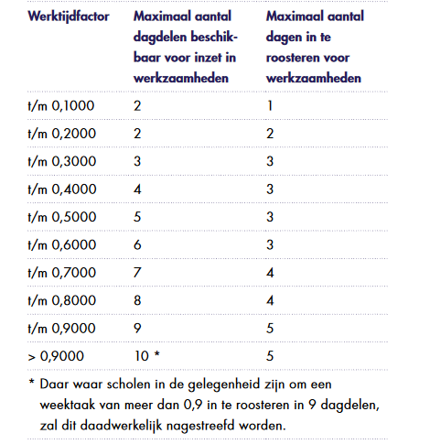
Vakbond FvOv
Beschikbaarheidstabel

Slide 22
Vakbond FvOv
Huidige ontwikkelingen
CAO-overleg VO is vastgelopen
Veel scholen worstelen met invoering WNRA (=Wet normalisering rechtspositie ambtenaren), iedere school doet maar wat, houd je bestuur in de gaten!
Wel nu onderhandelaarsakkoord CAO-PO

Slide 23
Vakbond FvOv
Staken!
Inzet: structureel meer geld voor het onderwijs voor kleinere klassen en meer tijd voor lesvoorbereiding
30 en 31 januari (twee dagen!)
Helaas geen stakingskas, dus als je bestuur loon inhoudt, is dat voor eigen rekening
Gelukkig betalen veel schoolbesturen door

Slide 24
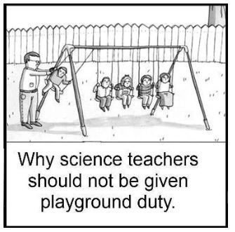
Vakbond FvOv
Vragen en discussie
Bedankt voor je aandacht
Aanmelden?
Stuur email naar
m.dirken@home.nl
jpnelk@gmail.com
Vragen?

